Slide 1

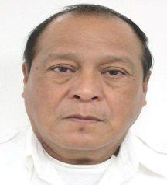

VERACRUZ
TRAYECTORIA INM
Año de ingreso al INM: 2019
Oficina de Representación en el Estado de Veracruz
01/10/2024 a la fecha: Titular de la Oficina de Representación.
Oficina de Representación en el Estado de Chiapas
16/05/2023 – 30/09/2024:Titular de la Oficina de Representación.
Oficina de Representación en el Estado de Tabasco
16/01/2023 – 15/05/2023: Titular de la Oficina de Representación.
Oficina de Representación en el Estado de Quintana Roo
16/03/2022 – 15/01/2023: Titular de la Oficina de Representación.
Oficina de Representación en el Estado de Veracruz
01/06/2021 – 15/03/2022: Titular de la Oficina de Representación.
Oficina de Representación en el Estado de Campeche
18/07/2019 – 31/05/2021: Titular de la Oficina de Representación.
CARRERA PROFESIONAL
Cuenta con una trayectoria de más de 40 años de experiencia en la Marina de México, ocupando los siguientes cargos, entre otros:
Oficial de Propulsión;
Oficial de Faenas;
Jefe de Máquinas;
Comandante de diferentes Unidades de Superficie;
Comandante de Sección y de Brigada;
Agregado Naval de la Embajada de México en Roma, Italia;
Jefe Administrativo de la Quinta Región Naval en Quintana Roo.
Vicealmirante
Roberto González López
Formación
Académica
Licenciatura en Ingeniería en Ciencias Navales
Información de
Contacto
 Personal: 5526724336
Trabajo: 9621282271
ext. 8270442
Institucional:
rgonzalez@inami.gob.mx

